Slide 1
¡Buenos días!
¿Se está "apagando"
el catalán?
Good morning
Bon dia!
Lo que se dice y lo que dicen los datos
Bună dimineața
Jorge Aguilar Liévanos
Proyecto final · Data Analytics · IT Academy
30 de septiembre de 2026
Bom dia
Notes:
[0:40] Soy un alumno de catalán que pone a prueba una frase que se repite.
"Bon dia!" [pausa, sonrisa] Buenos días. Me llamo Jorge, soy mexicano y hace un año que vivo en Barcelona. Desde que llegué estoy aprendiendo catalán.
En este año he escuchado muchas veces una frase: "el catalán se está muriendo". Por eso "apagando" va entre comillas: es lo que se dice. Hoy vamos a ver lo que dicen los datos.
→ Pero antes, una pregunta rápida.

Slide 2
Una pregunta antes de empezar
¿Hoy hay menos personas que hablan catalán en su día a día que hace 15 años?
Sí
No
Levanten la mano. La respuesta, en unos minutos.
Notes:
[0:30] Pregunta cerrada para enganchar; la respuesta llega en la diapositiva 12.
Respondan solo sí o no, levantando la mano. ¿Hoy hay menos personas que hablan catalán en su día a día que hace 15 años?
¿Quién cree que sí? [pausa, mirar a la sala] ¿Quién cree que no? [pausa] Guarden su respuesta: en unos minutos la vemos.
→ ¿Por qué pregunto esto? Por dos sensaciones que chocan.

Slide 3


Una sensación contra otra
Lo que se oye en la calle
Lo que yo veo al aprenderlo
"El catalán se está muriendo."
Cursos llenos de gente de todas partes
Contenido en catalán en 3Cat y en la calle
Ganas de aprenderlo, no de abandonarlo
Una afirmación frecuente en conversaciones y medios.
¿Quién tiene razón? Pregunta de investigación: sensación frente a realidad.
Notes:
[0:50] Dos sensaciones opuestas; ninguna es un dato.
A un lado, lo que se oye en la calle: "el catalán se está muriendo". Al otro, lo que yo veo como alumno: clases llenas de gente de todo el mundo, contenido en catalán en 3Cat y muchas ganas de aprenderlo.
Las dos son sensaciones. Ninguna es un dato. Mi pregunta de investigación es sencilla: ¿qué dicen los datos oficiales?
→ Para responderla, convertí la frase en cuatro hipótesis.

Slide 4
Si el catalán se estuviera apagando, veríamos cuatro cosas
1
¿Cada vez menos personas saben catalán?
2
¿Los jóvenes ya no lo saben?
Saber
Saber
3
¿Ya casi nadie lo aprende?
4
¿Cada vez menos gente lo usa en su día a día?
Aprender
Usar
¿Mito o realidad? Piénsenlo: las vemos una por una.
Notes:
[0:40] Cuatro hipótesis comprobables.
Si el catalán se estuviera apagando, deberíamos ver cuatro cosas: uno, que cada vez menos gente lo sabe; dos, que los jóvenes ya no lo saben; tres, que casi nadie lo aprende; y cuatro, que cada vez menos gente lo usa.
Piensen para cada una si es mito o realidad: las vemos una por una.
→ Primero: ¿de dónde saqué los datos?

Slide 5


Tres fuentes oficiales, tres relojes distintos
Saber
1986
1991
1996
2001
2011
2021
Censos lingüísticos y ECEPOV-2021
Cifra: población de 2 años o más
5,8 M
5,9 M
6,0 M
6,2 M
7,3 M*
otra pregunta
Usar
2003
2008
2013
2018
2023
Encuesta de usos lingüísticos (EULP)
Cifra: entrevistas (población de 15+ años)
7.257 (ref.)
7.140
7.255
8.780
8.682
Aprender
2011
2023
Inscripciones al CPNL
Cifra: inscripciones al año (no personas)
cada año, de 51.705 a 105.605 · 1.012.989 en total
No se unen: miden cosas distintas, en poblaciones distintas y en años distintos.
* 2011: registros y muestra de ~9%. Círculos vacíos: no comparables con su serie (2003: el cuestionario cambió en 2008; 2021: pregunta con grados).
Notes:
[1:30] Cada fuente mide algo distinto, a una población distinta y con su propio calendario.
Usé tres fuentes oficiales, y cada una tiene su propio reloj.
Para SABER, los censos lingüísticos: cada cinco años desde 1986, luego un salto hasta 2011 y, en 2021, una encuesta del INE con una pregunta distinta, que por eso dejo aparte.
Para USAR, la Encuesta de usos lingüísticos, la EULP: cada cinco años, con entre 7.000 y casi 9.000 entrevistas que representan a toda la población de 15 años o más. La de 2003 la uso solo como referencia, porque en 2008 cambió el cuestionario.
Para APRENDER, las inscripciones del CPNL: cada año, más de un millón en trece años. Son inscripciones, no personas.
¿Por qué no las uní? Porque miden cosas distintas, en poblaciones distintas y en años distintos. Por eso cada fuente es su propia tabla y ninguna se relaciona con otra: no hay una clave común que tenga sentido.
→ Y antes de analizar, hubo que limpiar.

Slide 6




Antes de analizar, limpiar: los datos oficiales también fallan
30+
9999999
Código de "dato no disponible": leído como dato, sumaba casi 10.000 millones de personas
38%
Inscripciones sin origen en 2021: los % se calculan solo con origen conocido
incidencias detectadas, corregidas y documentadas
2003
No comparable: en 2008 cambió el cuestionario y el modo de entrevista
Códigos
Municipios con el código de otro (Alfarràs, Perafort): códigos corregidos; se relaciona siempre por código, nunca por nombre
Fuentes oficiales
Idescat · INE · CPNL
Limpieza en Python
pandas · scripts reproducibles
Dashboard
Streamlit + Altair
Repositorio
GitHub
Notes:
[1:15] Los datos oficiales también fallan: más de 30 incidencias documentadas.
Aquí estuvo gran parte del trabajo: más de treinta incidencias, todas documentadas. Un ejemplo: la encuesta usa el número 9999999 para decir "dato no disponible". Si no lo detectas, lo sumas como si fuera un dato real... y como estaba en una columna de miles de personas, habría sumado casi 10.000 millones de personas: más que toda la población del planeta. [pausa]
Otras: en 2021, el 38% de las inscripciones no tenía origen, y había municipios con el código de otro.
Herramientas: Python con pandas para limpiar, con scripts que cualquiera puede volver a ejecutar; un dashboard en Streamlit; y todo en GitHub. Los gráficos que verán son versiones simplificadas del dashboard, con los mismos datos.
→ Con los datos limpios, vamos con la primera creencia.

Slide 7
1
¿Cada vez menos personas saben catalán?
MITO
Personas que saben hablar catalán (millones) · dentro, % de la población de 2 años o más
+42,6%
5,35 M
personas que saben hablarlo entre 1986 y 2011 (de 3,75 a 5,35 millones)
4,51 M
4,60 M
73,2%
4,07 M
3,75 M
75,3%
74,5%
+9,2 pp
68,3%
64,0%
puntos más de población que sabe hablarlo: del 64,0% en 1986 al 73,2% en 2011
89,6%
1986
1991
1996
2001
2011
en 2021 (ECEPOV): pregunta distinta, no se une a la serie
Fuentes: Idescat, censos lingüísticos (1986–2011) · ECEPOV-2021 (INE)
Notes:
[1:15] Mito: cada vez más personas saben catalán.
¿Cada vez menos personas saben catalán? [pausa] Mito.
En 1986, 3,75 millones de personas sabían hablarlo; en 2011, 5,35 millones: un 42% más. Y no solo en personas: también en porcentaje, del 64% al 73% de la población. Son 9 puntos más.
El 89,6% de 2021 lo dejo aparte: la pregunta cambió y ahora incluye "con dificultad".
→ Vale, pero ¿y los jóvenes?

Slide 8
2
¿Los jóvenes ya no lo saben?
MITO
Los que más lo saben son los más jóvenes
95% de 2 a 29 años
Es la única fuente con niños de 2 a 14: se ve el efecto de la escuela
Los que menos: los mayores de 75 (78,1% de 75 a 84 y 75,1% de 85 o más)
Fuente: Idescat a partir del INE, ECEPOV-2021 · población de 2 años o más
Notes:
[0:50] Mito: los jóvenes son quienes más lo saben.
¿Los jóvenes ya no lo saben? Mito, y es el más claro.
Los que más lo saben son los más jóvenes: el 95% de 2 a 29 años. Los que menos, los mayores de 75. Esta es la única fuente que incluye a los niños, y ahí se nota la escuela.
[Opcional] Un dato curioso de otra fuente, la EULP: al escribir la diferencia es aún mayor. Lo escribe el 92% de 15 a 19 años, frente a menos del 40% de los mayores de 75, que fueron a la escuela cuando el catalán no estaba en las aulas.
→ Tercera: ¿alguien lo está aprendiendo?

Slide 9
3
¿Ya casi nadie lo aprende?
MITO
+56%
inscripciones de 2014 a 2023 (de 62.336 a 97.244); 2020, caída por la COVID-19
73,2%
de las inscripciones con origen conocido son de personas nacidas en el extranjero (2011–2023)
55,5%
de ellas, de personas nacidas en América del Sur y Central (2011–2023)
Fuente: CPNL, inscripciones a sus cursos (2011–2023) · inscripciones, no personas
Notes:
[1:30] Mito: la demanda de cursos es alta y la protagoniza quien llega de fuera.
¿Ya casi nadie lo aprende? Mito.
En 2023 hubo 97.244 inscripciones a cursos del CPNL: más de 260 cada día del año. Es un 56% más que en 2014, el mínimo antes de la COVID, aunque todavía algo por debajo del máximo de 2011.
¿Y quién aprende? En todo el periodo, el 73% de las inscripciones con origen conocido son de personas nacidas en el extranjero, y va en aumento: del 64,5% en 2011 al 84% en 2023. Y más de la mitad de ellas, de América del Sur y Central: gente que probablemente, en muchos casos, ya habla castellano, como yo, y aun así elige aprender catalán. Es justo lo que yo veo en clase.
→ Y esto no pasa solo en Barcelona.

Slide 10
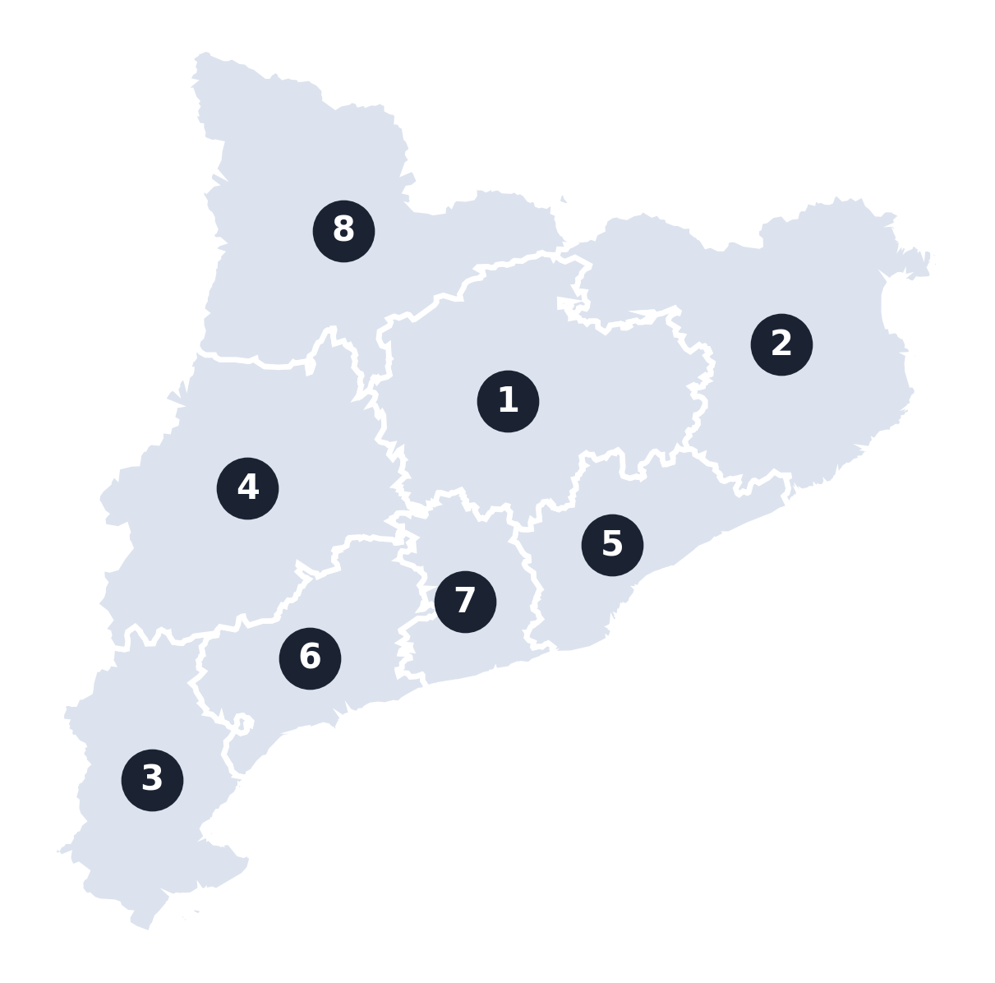
¿Quién aprende y dónde? Sobre todo, quien llega de fuera
Nacidos en:
Cataluña
Resto de España
Extranjero
Inscripciones
Los 8 ámbitos territoriales
Comarques Centrals
1
9,5%
85,5%
47.560
Comarques Gironines
2
8,7%
8,3%
82,9%
111.409
Terres de l'Ebre
3
12,2%
82,4%
18.132
Ponent
4
13,8%
9,8%
76,5%
28.622
Metropolità
5
13,5%
15,3%
71,2%
672.675
Camp de Tarragona
6
14,6%
16,8%
68,6%
58.261
Penedès
7
18,4%
13,6%
68,0%
44.295
Alt Pirineu i Aran
8
19,3%
15,8%
65,0%
4.078
En los 8 ámbitos territoriales, al menos el 65% de las inscripciones son de personas nacidas en el extranjero (del 65,0% en Alt Pirineu i Aran al 85,5% en las Comarques Centrals).
Fuente: CPNL (2011–2023) · % sobre las inscripciones con origen conocido; totales con municipio catalán; inscripciones, no personas
Notes:
[0:45] En los 8 ámbitos territoriales, al menos el 65% de quien aprende nació fuera.
Cada barra es un ámbito territorial; el número de cada una está en el mapa de la derecha, del Pirineo al Ebro. En morado, las inscripciones de personas nacidas en el extranjero: en ningún ámbito bajan del 65%, y en las Comarques Centrals llegan al 85,5%. A la derecha de las barras, el total de inscripciones: dos de cada tres, en el ámbito Metropolità, el número 5.
El catalán se aprende, sobre todo, como lengua de acogida.
→ Tres mitos. Queda la cuarta, la que más se escucha.

Slide 11
4
¿Cada vez menos gente lo usa en su día a día?
REALIDAD (en %)
−3,0 pp
lengua habitual catalán, de 2008 a 2023 (del 35,6% al 32,6%)
2018–2023
ahí se concentra la caída (−3,5 pp); entre 2008 y 2018 había subido 0,5
2003: 46,0% (dato enlazado del Idescat, solo como referencia: en 2008 cambió el cuestionario)
Solo catalán. Si se suma "catalán y castellano": 42,0% en 2023 (ver la diapositiva siguiente).
Fuente: Idescat y Generalitat, EULP (2008–2023) · población de 15 años o más
Notes:
[1:00] Realidad, pero solo en porcentaje.
¿Cada vez menos gente lo usa? Aquí la sensación tiene parte de razón: en porcentaje, es realidad.
El catalán como lengua habitual pasa del 35,6% en 2008 al 32,6% en 2023: tres puntos menos, y casi toda la caída ocurre entre 2018 y 2023. Ojo: es quien tiene solo el catalán como lengua habitual, el indicador oficial. Si sumamos a quien tiene como lengua habitual el catalán y el castellano, en 2023 es el 42%, cuatro de cada diez. El 46% de 2003 solo lo uso como referencia, porque en 2008 cambió el cuestionario.
Entonces... ¿se apaga? Antes de responder, miremos el mismo dato de otra forma.
→ (La transición es la última frase.)

Slide 12
El giro: mismos hablantes, más población
Personas de 15 años o más por lengua habitual (miles) · encima, el total
2,2 M
6,79 M
6,16 M
6,25 M
6,39 M
783
401
385
503
2.830
3.173
3.105
3.155
media de personas con el catalán como lengua habitual, 2008–2023 (cada edición, entre 2,20 y 2,31 M: ninguna se aleja más de un 3% de la media)
+623.000
735
427
474
637
2.197
2.270
2.305
2.211
habitantes de 15 años o más entre 2008 y 2023 (de 6,16 M en 2008 a 6,79 M en 2023)
2008
2013
2018
2023
Catalán
Catalán y castellano
Castellano
Otras y no consta
Fuente: Idescat y Generalitat, EULP (2008–2023) · 2013: posible efecto metodológico en "Catalán y castellano"
Notes:
[1:30] Los hablantes habituales no bajan: 2,2 millones de media. Crece la población.
Este es, para mí, el gráfico más importante. En azul oscuro, las personas que tienen el catalán como lengua habitual: 2,2 millones en 2008... [pausa] y 2,2 millones en 2023. De media, 2,2 millones, y ninguna edición se aleja más de un 3% de esa media.
¿Recuerdan la pregunta del principio? La respuesta es no: hoy hay prácticamente las mismas personas que hablan catalán en su día a día que hace quince años.
Lo que cambia es el total, encima de cada barra: de 6,16 millones en 2008 a 6,79 en 2023, 623.000 habitantes más. Mismos hablantes en una Cataluña más grande: por eso baja el porcentaje.
[pausa] Pero entonces, ¿por qué no crecen los hablantes si crece la población?
→ (La transición es la última pregunta.)

Slide 13
¿Por qué baja? Más por cómo se habla que por quién llega
Catalán como lengua habitual (% de 15 años o más): de dónde salen los 3 puntos que baja
−0,3 pp
35,6%
−0,3
Cambia quién vive aquí
La mezcla por lugar de nacimiento casi no cambió: los nacidos en Cataluña eran el 58,6% de la población en 2008 y el 58,8% en 2023.
−2,7
32,6%
−2,7 pp
Cambia cómo habla cada grupo
Sobre todo, los nacidos en Cataluña: casi todos saben hablarlo (97,8%), pero como lengua habitual pasa del 56,0% al 50,9%.
2008
Quién vive aquí
composición
Cómo habla cada grupo
dentro de los grupos
2023
Desde 2013, entre los nacidos en Cataluña crece quien combina catalán y castellano: del 8,8% al 12,6%.
Fuente: cálculo propio con la EULP (2008–2023) · descomposición de Kitagawa (1955) por lugar de nacimiento · eje vertical desde el 30%
Notes:
[1:30] La caída de 3 puntos se parte en dos: quién vive aquí (0,3) y cómo habla cada grupo (2,7).
Este gráfico se lee como una cuenta, de izquierda a derecha. [señalar la primera barra] En 2008, el 35,6%.
Primer escalón, en gris: ¿y si la caída fuera por quién vive aquí? Es decir, porque cambió la mezcla de la población: cuántos nacieron aquí, en el resto de España o fuera. Eso explica solo 0,3 puntos, casi nada, porque la mezcla casi no cambió: los nacidos en Cataluña eran el 58,6% y en 2023 el 58,8%.
Segundo escalón, en naranja: cómo habla cada grupo. Aquí están 2,7 de los 3 puntos. Y viene sobre todo de los nacidos en Cataluña: casi todos saben hablarlo, el 97,8%, pero como lengua habitual pasa del 56% al 51%.
Resultado: 32,6% en 2023. No es quién llega: es cómo se habla. Y desde 2013, entre ellos crece quien combina catalán y castellano.
→ ¿Y dónde se usa más y menos?

Slide 14
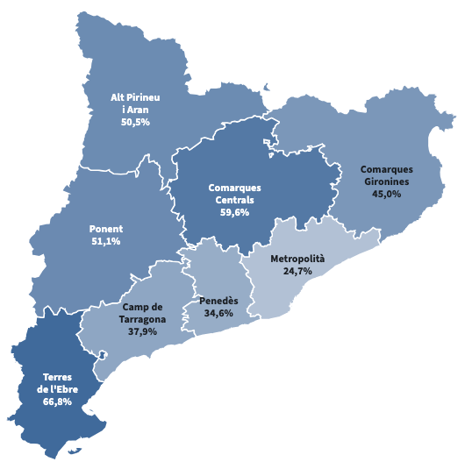


¿Dónde se usa? Depende del territorio y de la situación
47,4%
habla solo o sobre todo catalán con la Administración local: el ámbito con más catalán
20,5%
al publicar en redes sociales: el ámbito con menos catalán (mensajes de móvil: 24,4%)
Fuente: Idescat y Generalitat, EULP (2023); geometría: ICGC · población de 15 años o más
Notes:
[1:15] Depende del territorio y de la situación; lo digital es lo más bajo.
Depende mucho del territorio. En las Terres de l'Ebre, dos de cada tres personas lo tienen como lengua habitual; en el ámbito metropolitano de Barcelona, una de cada cuatro. Y ahí vive la mayor parte de la población. Cada porcentaje del mapa es el de su ámbito, sobre su población de 15 años o más, en 2023.
Y depende de la situación: con el ayuntamiento es donde más se usa, casi la mitad. Donde menos, en lo digital: al publicar en redes sociales, el 20%. Guarden este dato: vuelve al final.
[Opcional: 30 segundos de demo del mapa en vivo.]
→ Es hora del veredicto.

Slide 15
No se apaga: se transforma.
1
¿Cada vez menos personas saben catalán?
MITO
2
¿Los jóvenes ya no lo saben?
MITO
3
¿Ya casi nadie lo aprende?
MITO
4
¿Cada vez menos gente lo usa?
REALIDAD (en %)
Cada vez más personas saben catalán y, desde 2008, quienes lo tienen como lengua habitual se mantienen en unos 2,2 millones aunque la población crece. Su peso baja sobre todo porque cambia cómo se habla: desde 2013, más personas, también nacidas en Cataluña, combinan catalán y castellano.
Notes:
[1:00] No se apaga: se transforma.
Tres de las cuatro creencias son mito. La cuarta es realidad, pero solo en porcentaje. Y a la pregunta del principio, la respuesta era no.
Mi conclusión: el catalán no se apaga, se transforma. Cada vez más gente lo sabe, se sigue aprendiendo y sus hablantes habituales se mantienen. Lo que cambia es cómo se usa: desde 2013, cada vez más combinado con el castellano.
→ ¿Y para qué sirve saber esto?

Slide 16

¿Para qué sirve? Tres decisiones que estos datos guían
Cursos a medida
Del saber al usar
Lo digital
La mayoría de quien aprende nació fuera y muchos probablemente ya hablan castellano: cursos pensados para hispanohablantes, que partan de lo que ambas lenguas comparten.
En el ámbito Metropolità el 78% sabe hablar catalán, pero solo el 25% lo usa: la mayor distancia. Faltan ocasiones de práctica, como el Voluntariat per la llengua del CPNL.
Es el terreno más débil (redes 20,5%). Contenido, apps y servicios en catalán tienen margen para crecer.
Aplicable también a empresas y plataformas: el idioma de atención al cliente y del contenido es una decisión de negocio.
Notes:
[1:00] Tres decisiones: cursos a medida, pasar del saber al usar y lo digital.
Para decidir mejor. Uno, los cursos: la mayoría de quien aprende nació fuera, y muchos probablemente ya hablan castellano. Se pueden diseñar cursos pensados para hispanohablantes, que partan de lo que las dos lenguas comparten.
Dos, del saber al usar: en el ámbito metropolitano, el 78% sabe hablar catalán, pero solo el 25% lo usa habitualmente. Ahí la distancia es mayor, y lo que falta no son solo cursos, sino ocasiones de practicar, como el Voluntariat per la llengua del CPNL.
Tres, lo digital: es donde menos se usa, así que ahí hay más margen. Y vale también para empresas y plataformas: en qué idioma atienden y qué contenido ofrecen es una decisión de negocio.
→ Y, por honestidad, lo que estos datos no permiten decir.

Slide 17



Lo que estos datos no permiten afirmar
Encuestas con margen de error
Inscripciones no son personas
La EULP y la ECEPOV son muestras: pequeñas diferencias pueden no ser significativas.
Una persona puede inscribirse varias veces; en 2020–2022 falta mucho origen.
Cortes metodológicos
Descripción, no causalidad
2003 (cuestionario nuevo en 2008) y 2021 (pregunta con grados) no se unen a sus series.
Mostramos qué cambia y dónde; explicar el porqué exige otros datos.
Notes:
[0:40] Describo qué cambia y dónde, no por qué.
Cuatro límites: las encuestas tienen margen de error; las inscripciones no son personas; hay cortes metodológicos que no mezclo; y, sobre todo, esto describe qué cambia y dónde, no explica por qué.
→ Y eso nos lleva a lo que me gustaría investigar.

Slide 18



Siguientes pasos: lo que me gustaría investigar
Pantallas y streaming
"¿Por qué me cambian al castellano?"
Lo que pasa en casa
Yo veo 3Cat para aprender, pero ¿qué ve quien ya lo habla? ¿Cambió el uso con las plataformas? En lo digital es donde menos catalán hay.
Hablas en catalán y te contestan en castellano. La EULP pregunta por esta situación: ¿cuánto frena a quien aprende?
¿Se transmite de padres a hijos? La EULP pregunta qué lengua se habla con la madre, el padre y los hijos.
Y más: los hijos de familias inmigradas (con los microdatos de la ECEPOV-2021 del INE), el paso de niveles iniciales a avanzados en el CPNL y la comparación con el euskera y el gallego.
Notes:
[1:00] Tres preguntas abiertas: pantallas, cambio de lengua y casa.
Uno, las pantallas: yo veo 3Cat para aprender, pero ¿qué ve quien ya lo habla? ¿Cambió su uso con Netflix y las plataformas? Recuerden: lo digital es donde menos catalán hay.
Dos, algo que me pasa a menudo: hablo en catalán y me contestan en castellano. La encuesta pregunta por esa situación: ¿cuánto frena a quien aprende?
Tres, lo que pasa en casa: si la lengua se transmite de padres a hijos. Son hipótesis, no conclusiones: el siguiente proyecto.
→ (Pasa directo al cierre.)

Slide 19
Moltes gràcies!
Fins aviat!
¿Preguntas?
github.com/joagli/Proyecto_Final_ITAcademy
Dashboard: streamlit run app.py
Notes:
[0:15] Frase final en catalán.
"El català no s'apaga: es transforma." [pausa] Moltes gràcies! El código, los datos y el dashboard están en el repositorio, y las fuentes con sus enlaces, en la última diapositiva. Encantado de responder sus preguntas.

Slide 20
Anexo · Fuentes y enlaces
Uso: Encuesta de usos lingüísticos (EULP)
Idescat y Generalitat
https://www.idescat.cat/pub/?id=eulp
Uso por ámbito territorial (EULP 2023)
Idescat
https://www.idescat.cat/novetats/?id=5382
Conocimiento: censos y ECEPOV-2021
Idescat
https://www.idescat.cat/indicadors/?id=basics&n=10363
Censo lingüístico 2011 (nota de prensa)
Idescat
https://govern.cat/govern/docs/2013/11/21/10/04/983677eb-2b2a-43ae-8793-9b22bd2a6cb4.pdf
ECEPOV-2021: informe metodológico
INE
https://www.ine.es/dynt3/metadatos/es/RespuestaPrint.html?oper=448
Aprendizaje: inscripciones al CPNL
Dades obertes de Catalunya
https://analisi.transparenciacatalunya.cat/d/q9ct-fkjt
Mapa: divisiones administrativas
ICGC
https://www.icgc.cat/ca/Geoinformacio-i-mapes/Dades-i-productes/Geoinformacio-cartografica/Divisions-administratives
Código, datos y dashboard
Repositorio del proyecto
https://github.com/joagli/Proyecto_Final_ITAcademy
Los archivos exactos descargados y el tamaño de cada fuente están en el repositorio (docs/fuentes_resumen.md).
Notes:
[0:00] Enlaces de descarga de cada fuente, por si alguien quiere usarlas.
Aquí están los enlaces de descarga de cada fuente. Los mismos están en el README del repositorio.

